Slide 1

מבני נתונים
תרגול 7 – עצים מאוזנים

Slide 2
היום
עץ אדום-שחור
תרגילים

Slide 3

BBST
Balanced Binary Search Tree
עץ בינארי מאוזן הוא עץ בינארי שכמות הרמות שלו היא לוגריתמית ביחס
לכמות האובייקטים בעץ
מספר הרמות שלו הוא $O(logn)$
מאפשר ביצוע פעולות מהיר יותר

Slide 4
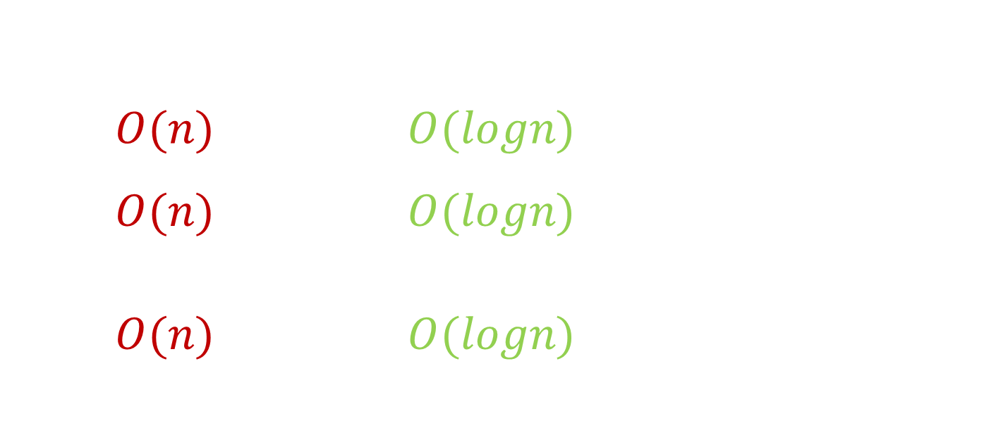

Complexity of BST
כל הפעולות בעץ חיפוש בינארי לוקחים $O(h)$ במקרה הרע, כאשר $h$ הינו גובה העץ
גובה העץ האופטימלי הינו $\left\lfloor \log_{2}{n}\right\rfloor$
פעולה | בממוצע | במקרה הרע
הכנסה | $$O(logn)$$ | $$O(n)$$
מחיקה | $$O(logn)$$ | $$O(n)$$
חיפוש | $$O(logn)$$ | $$O(n)$$

Slide 5
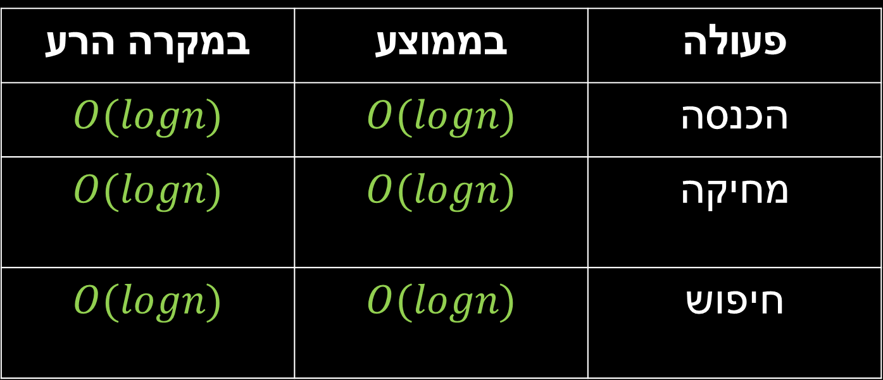
Complexity of BBST
פעולה | בממוצע | במקרה הרע
הכנסה | $$O(logn)$$ | $$O(logn)$$
מחיקה | $$O(logn)$$ | $$O(logn)$$
חיפוש | $$O(logn)$$ | $$O(logn)$$

Slide 6
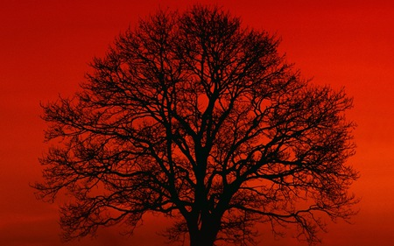
Red Black Tree

Slide 7

Red Black Tree
עץ הינו מבנה נתונים מסוג עץ חיפוש בינארי מאוזן בקירוב.
עץ אדום-שחור הוא מבנה נתונים מורכב יחסית, אך בשל היותו מאוזן הוא שומר על סיבוכיות זמן ריצה טובה.
הפעולות הבסיסיות "הכנסה", "הוצאה" ו"חיפוש" מתבצעות בזמן $O(logn)$
במקרה הגרוע ביותר (עבור עץ בעל $n$ איברים)

Slide 8

Red Black Tree
עץ הינו מבנה נתונים מסוג עץ חיפוש בינארי מאוזן בקירוב.
עץ אדום-שחור הוא מבנה נתונים מורכב יחסית, אך בשל היותו מאוזן הוא שומר על סיבוכיות זמן ריצה טובה, יעילה ומעשית עבור הפעולות הבסיסיות "הכנסה", "מחיקה" ו"חיפוש" בזמן $O(logn)$ במקרה הגרוע ביותר
(עבור עץ בעל $n$ איברים)
האיזון בעץ נשמר בגלל רוטציות או שינוי בצבעים
לכל צומת בעץ יש שדה בולאני המכונה "צבע" בעל ערך אדום או שחור (0 או 1)

Slide 9
Red Black Tree
Properties
השורש תמיד שחור
כל העלים (NIL) שחורים
כל הילדים של צומת אדום הם שחורים
כל מסלול פשוט מצומת מסויימת לכל אחד מהצאצאים העלים שלו
מכיל אותו מספר של צמתים שחורים

Slide 10
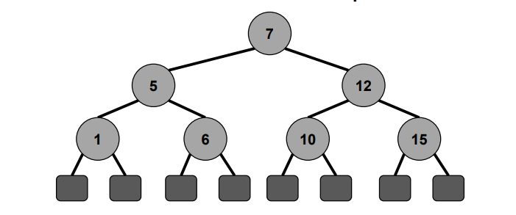
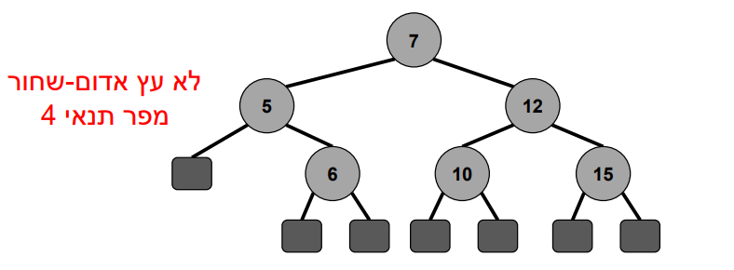

Red Black Tree
האם העצים הבאים הינם אדום שחור?

Slide 11
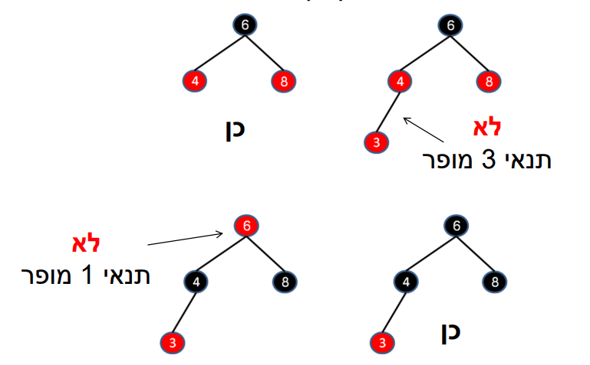
Red Black Tree
עוד כמה דוגמאות

Slide 12
Red Black Tree
Definitions
Height of a node h(x):
the number of edges in the
longest path to a leaf.
Black-height bh(x) of a node x:
the number of black nodes (including NIL)
on the path from x to a leaf, not counting x.
h = 4
bh = 2
26
h = 1
bh = 1
h = 3
bh = 2
17
41
h = 2
bh = 1
h = 2
bh = 1
NIL
NIL
30
47
h = 1
bh = 1
38
50
h = 1
bh = 1
NIL
NIL
NIL
NIL
NIL
NIL

Slide 13
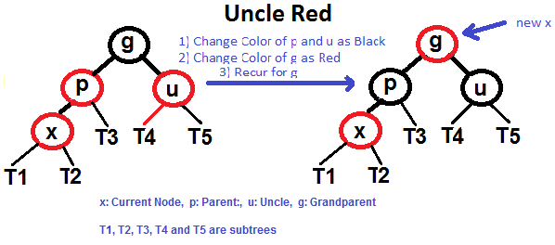
Red Black Tree
Insertion – always red
https://www.geeksforgeeks.org/red-black-tree-set-2-insert/

Slide 14
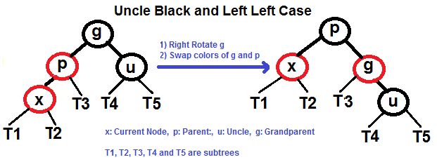
Red Black Tree
Insertion
if the Grandfather is the root , just color it in black
https://www.geeksforgeeks.org/red-black-tree-set-2-insert/

Slide 15
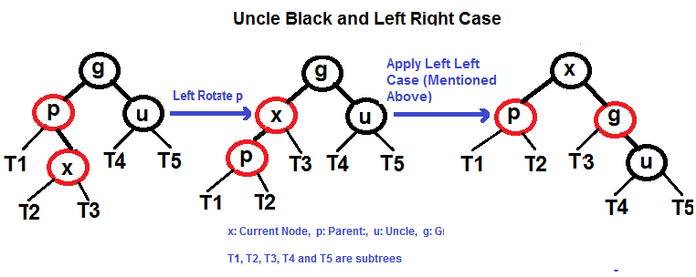
Red Black Tree
Insertion
https://www.geeksforgeeks.org/red-black-tree-set-2-insert/

Slide 16
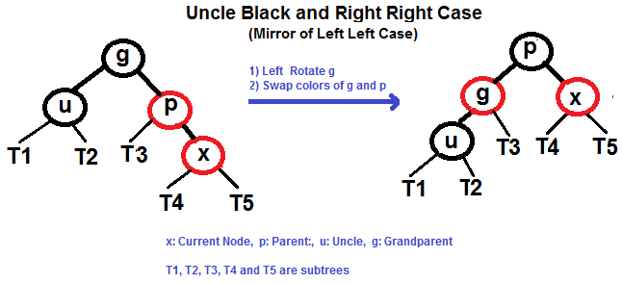
Red Black Tree
Insertion
https://www.geeksforgeeks.org/red-black-tree-set-2-insert/

Slide 17
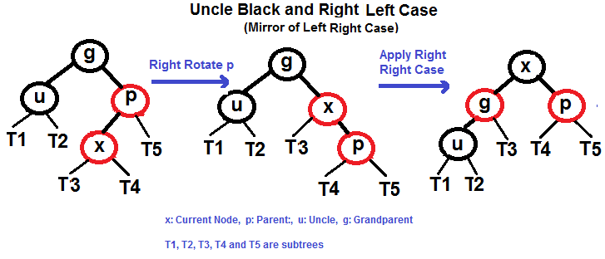
Red Black Tree
Insertion

Slide 18
Red Black Tree
Insertion Example

Slide 19
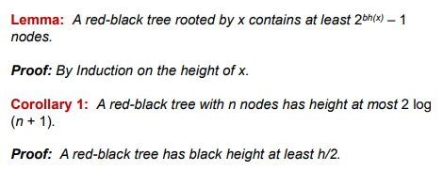
Height of red-black tree

Slide 20
אז מה נעדיף? עץ AVL או עץ אדום שחור?
לעץ AVL יש יתרונות וחסרונות, הדחיסה היא גבוהה יותר וזה מתבטא בכך שלכל הוספת איבר / מחיקה יעלה לנו ביותר
פעולות איזון כדי להגיע לגובה נמוך ביותר.
לעומת זאת בעץ אדום שחור אנו מבצעים פחות פעולות איזון כי אנו מאפשרים לעץ להיות פחות מאוזן
ולכן כל פעולת החיפוש תהיה במקרה הגרוע ביותר ארוכה יותר אבל ההוספה והסרה יקחו פחות זמן.
מבחינת סדרי גודל אין הבדל בין העצים אך אם אנו רוצים ביצועים אופטמליים כן אפשר להעדיף עץ אחד על פני האחר.
אם ברצוננו בעץ סטטי יחסית שאנו בונים פעם אחת ואז מריצים עליו חיפושים רבים - נעדיף AVL
אם נעשה הרבה הסרות והוספות אז עדיף עץ אדום שחור.

Slide 21
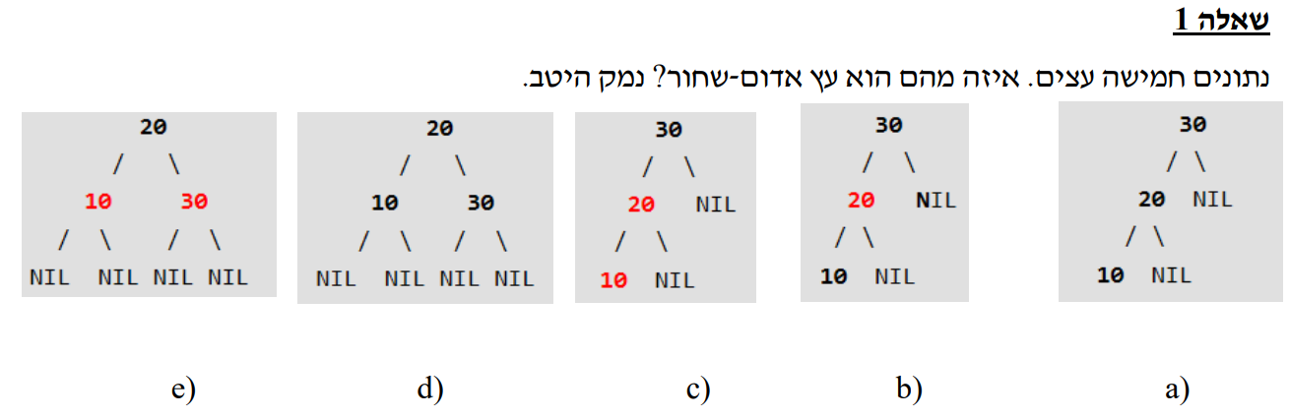
שאלות

Slide 22

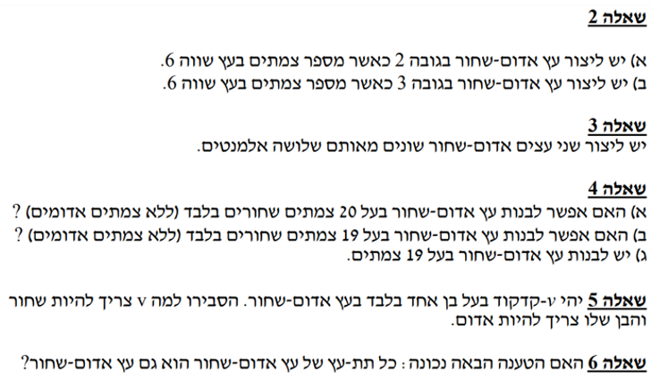



המשך שאלות

Slide 23
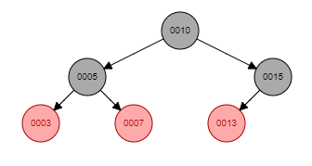
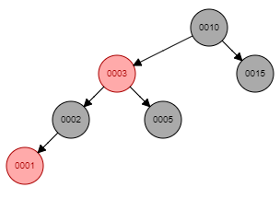
תשובות לשאלות בשקף הקודם
אתר לויזואליזצייה של עצי אדום-שחור: Red-Black tree Visualization
2.א: left to right 10, 5, 15, 3, 7, 13
2.ב: 1, 2, 3, 15, 5, 10 left to right

Slide 24
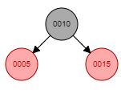
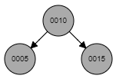
המשך תשובות
3) ליצור משמאל לימין את העץ הבא: 15, 5, 10
ליצור את אותו עץ ולהוסיף את 2 ואז להסיר אותו

Slide 25
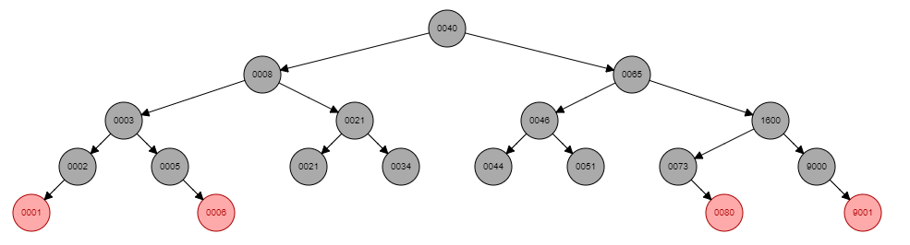
המשך תשובות
4.א) לא, כיוון שצריך לשמור על התכונה שמספר הצמתים השחורים מהשורש לעלים זהה לכל מסלול.
4.ב) גם לא מאותה סיבה.
4.ג)

Slide 26
המשך תשובות
5) נניח בשלילה שקודקוד v לא שחור עם בן אדום:
נפריך כל מקרה אחר:
v אדום עם בן אחד שחור – עץ לא מאוזן מבחינת כמות קוד' שחורים עד לעלה
v שחור עם בן אחד שחור – ""
v אדום עם בן אחד אדום – אי אפשר שלקוד' אדום יהיה בן אדום
6) לא, כיוון שיכול להיות ותת עץ מתחיל בשורש אדום וזה מפר את אחת התכונות של עץ אדום שחור

Slide 27
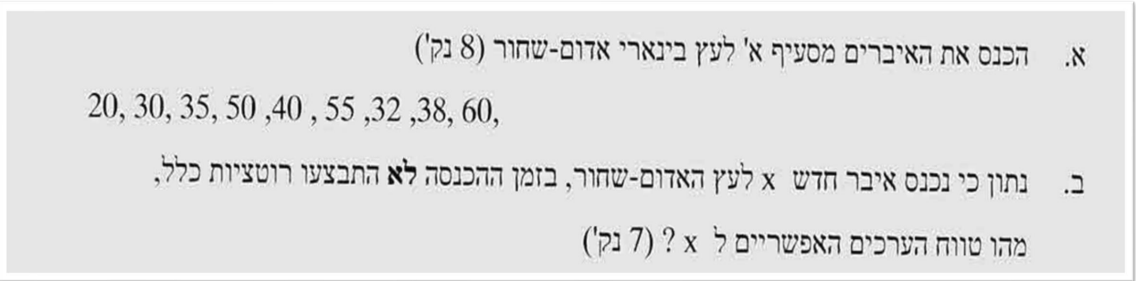
עוד שאלות (אם הזמן יאפשר)

Slide 28
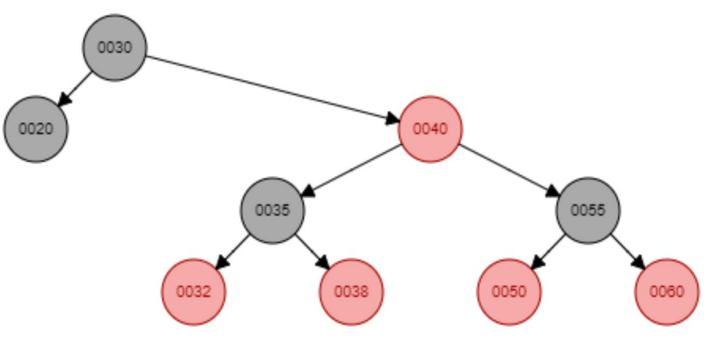
תשובות

